Slide 1
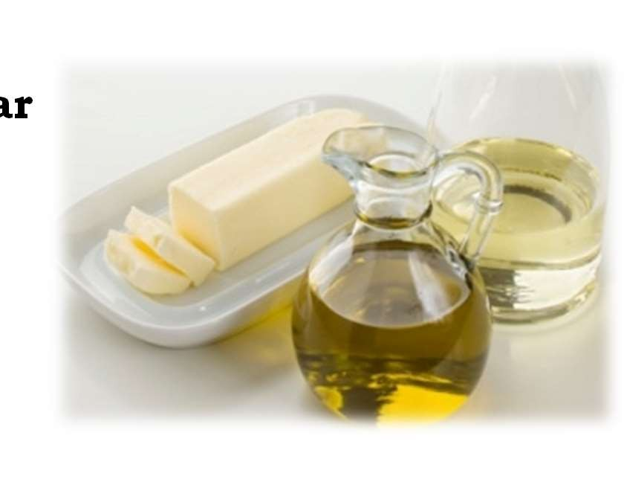
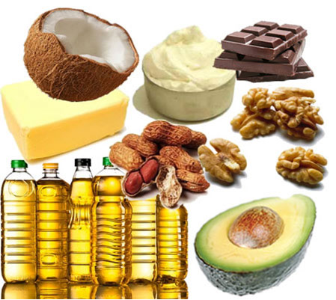
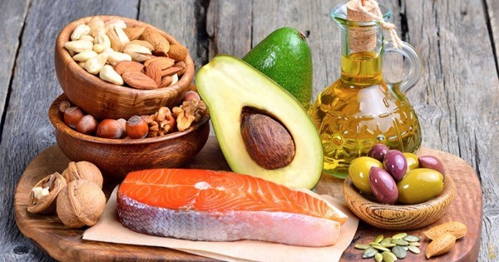
Lipídeos

Slide 2
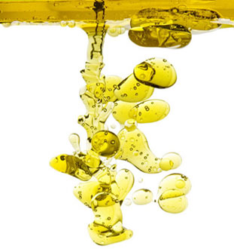
Região polar
hidrofílica
Grupo carboxila
Cadeia
hidrocarbonada
Cadeia hidrocarbonada
Região apolar
hidrofóbica
SATURADO
INSATURADO
Encontrados em forma de micelas
Baixa solubilidade em água
Solubilidade em solventes orgânicos (éter, clorofórmio)

Slide 3
Lipídios – diversas funções
Armazenamento de energia
Constituintes de membranas celulares
Fonte de vitaminas lipossolúveis
Cofatores enzimáticos
Transportadores
Precursores de mecanismos de sinalização
Hormônios (esteroides)
Impermeabilizantes (ceras)

Slide 4
CLASSIFICACAO DOS LIPIDEOS

Slide 5
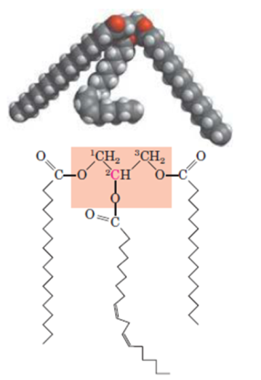
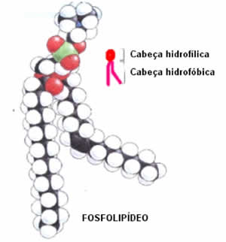
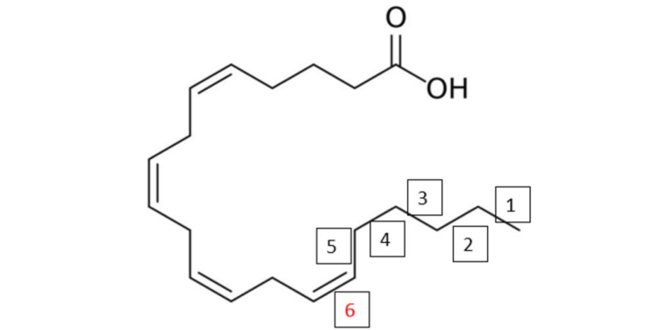
Lipídeos COM Ácidos graxos na sua estrutura
Triglicérides
Fosfolipideos
Lipídeos de armazenamento
Lipídeos de membrana
Lipídeos SEM Ácidos graxos na sua estrutura
Colesterol
Acido
araquidônico
Esteroides
Eicosanoides

Slide 6
LIPÍDEOS COM ÁCIDOS GRAXOS NA SUA ESTRUTURA

Slide 7
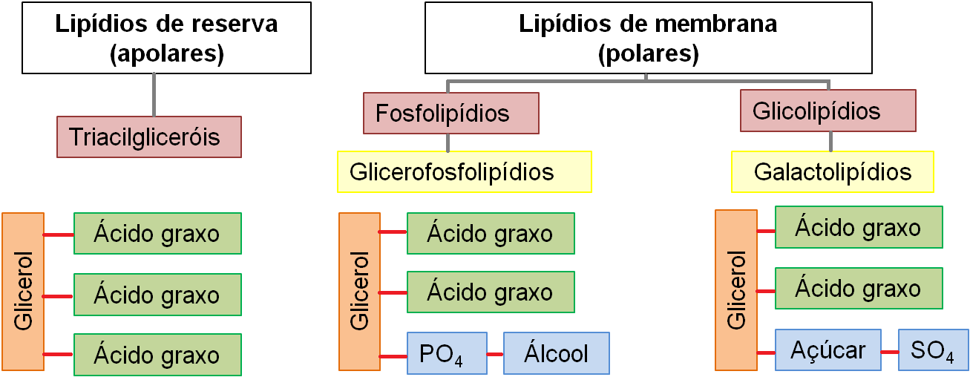
Lipídeos COM Ácidos graxos na sua estrutura

Slide 8
O que são ÁCIDOS GRAXOS?

Slide 9
20:5 (Δ ^{5,8,11,14,17})
C=C
Nº de C
ω – ômega (representa apenas a 1ª insaturação)
Região polar
Grupo carboxila
Cadeia hidrocarbonada
Molécula anfipática
Cadeia hidrocarbonada
Região apolar
SATURADO
INSATURADO

Slide 10
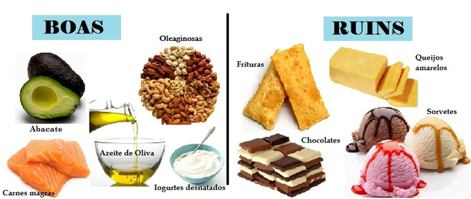
Grau de saturação da cadeia lateral – ligação C–C
Necessidade na dieta
Essenciais
Não essenciais
Classificação dos ácidos graxos
Monoinsaturados
Poliinsaturados
Saturados
Insaturados
Normalmente número par
Número de carbonos
e tamanho da cadeia
cadeia curta (2-8C)
cadeia média (8-14C)
cadeia longa (>14C)

Slide 11
LIPÍDEOS
SATURADOS
MONOINSATURADOS POLIINSATURADOS
CADEIA CURTA
CADEIA LONGA
Ômega 6 (Linoléico) Milho Algodão Soja Girasol (R)
Ômega 3 (Linolênico) Linhaça Atum Salmão Arenque
Coco Babaçu Amêndoas
Cacau Banha Dendê Sebo
Ômega 9 Oliva Canola Girasol (h)

Slide 12
Saturado
Acido palmítico
Sólido à TA – gordura animal (manteiga, banha)
16:0
Insaturados
Monoinsaturados
Acido oleico
Poli-insaturados
18:1
Líquido à Temperatura ambiente – óleos vegetais (óleos e azeites)
Acido linolênico
18:3

Slide 13
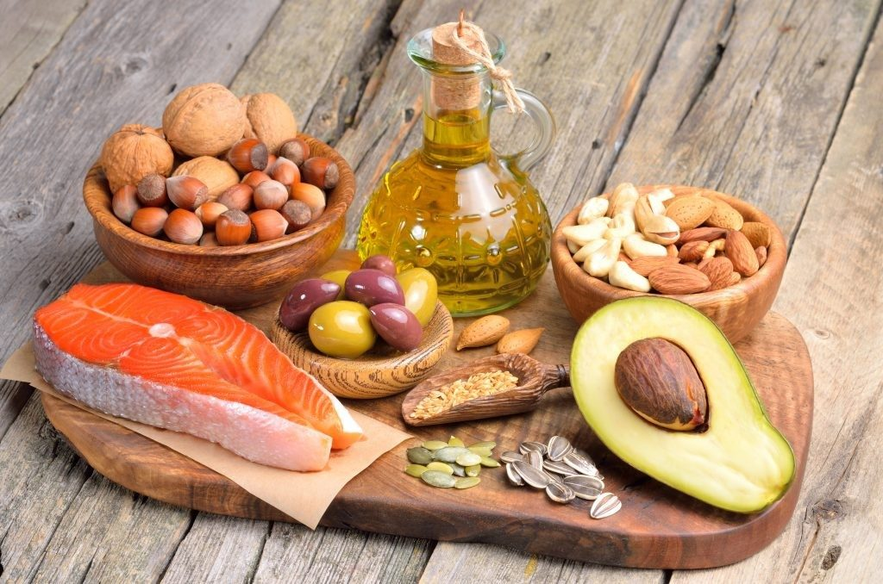
ÔMEGA (ω)
Outro modo de agrupar ácidos graxos insaturados
ϖ-9, principal representante o ácido oléico (C 18:1)
Ex: óleos vegetais
ϖ-6, representado pelo ácido linoléico (C 18:2)
Ex: Sementes oleaginosas; Óleo de milho, girassol e soja.
ϖ-3, está incluído o ácido α - linolênico (C 18:3)
Ex: canola ou soja, peixes de águas frias e profundas (salmão, truta, arenque, cavalinha, atum, destacando-se a manjuba e sardinha).

Slide 14
Propriedades físicas dos ácidos graxos
Solubilidade
Pontos de fusão e ebulição
Isomeria geométrica

Slide 15
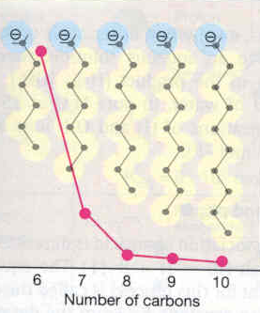
Solubilidade de lipídeos (solução aquosa)
Solubilidade
Número de Carbonos

Slide 16
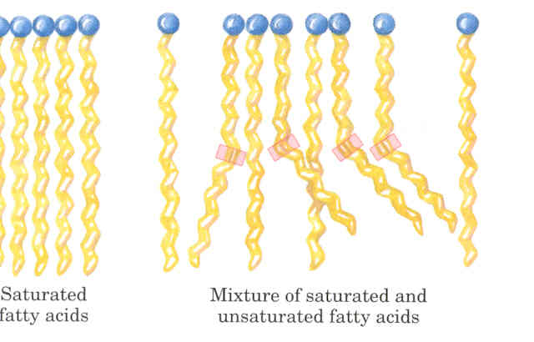
Insaturação e pontos de fusão
Ácidos Graxos Saturados
Mistura de Ácidos Graxos Saturados e Insasturados
Maior interação entre as moléculas
Menor interação entre as moléculas
Em quase todos os ácidos graxos insaturados que ocorrem naturalmente, as ligações duplas encontram-se em configuração cis.

Slide 17
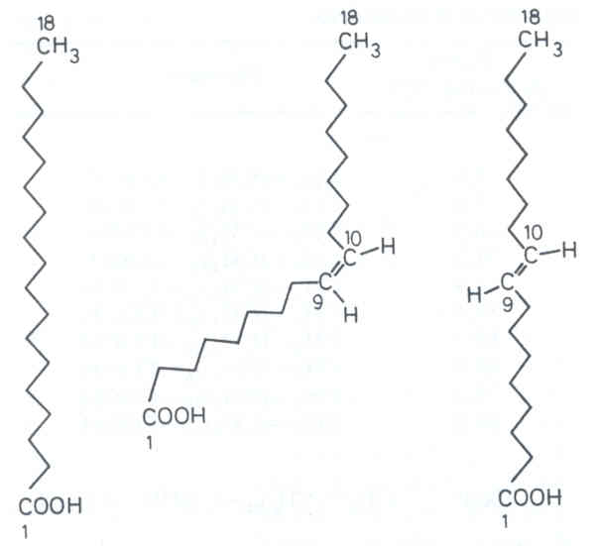
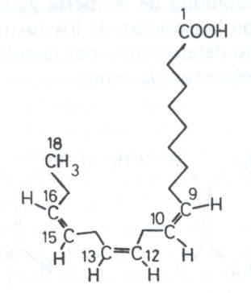
Isomeria geométrica
Ácido Graxo Cis
(Oléico)
Ácido Graxo Cis
(Linolênico)
Ácido Esteárico
Ácido Graxo Trans
(Elaídico)

Slide 18
Principais ácidos graxos
20:5 (Δ^{5,8,11,14})
ω – ômega (representa apenas a 1ª insaturação)
C=C
Nº de C

Slide 19
Reações químicas dos ácidos graxos
Saponificação: Ácido Graxo + Base Sal (Sabão)
Hidrogenação: Ácido Graxo Insaturado + H2
Esterificação: 1, 2 ou 3 Ácidos Graxos + Glicerol (Mono, Di ou Tri) acilglicerol

Slide 20
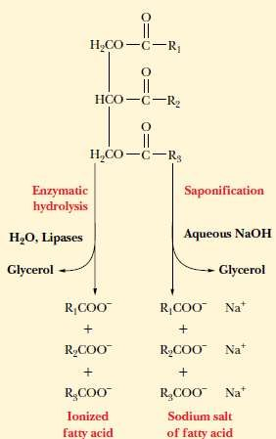
Hidrólise de triacilgliceróis
LIPASES
Saponificação

Slide 21
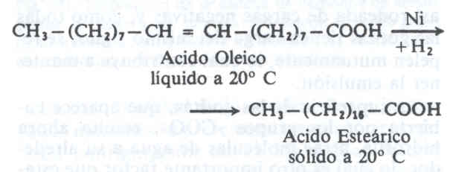
Propriedades associadas à carboxila
Hidrogenação

Slide 22
Processo de Hidrogenação
A maioria das gorduras naturais, como as dos óleos vegetais, dos laticínios e da gordura animal, são misturas complexas de triacilgliceróis
Átomos de hidrogênio são inseridos até que a gordura atinja a consistência desejada
Hidrogenação natural (no rúmen de animais) ou industrial
Formam-se durante a hidrogenação de óleos vegetais (fabricação da margarina)
Elevam o colesterol plasmático

Slide 23
Resultado da Hidrogenação
Ponto de fusão mais elevado
Melhor qualidade de estocagem
Melhor palatibilidade e textura
Maior vida de prateleira
Por isso é tão utilizada na indústria.

Slide 24
Ácidos Graxos Trans- Gorduras “Trans”

Slide 25
Lipídeos COM Ácidos graxos na sua estrutura
Triglicérides
Fosfolipideos
Lipídeos de armazenamento
Lipídeos de membrana
Lipídeos SEM Ácidos graxos na sua estrutura
Colesterol
Acido
araquidônico
Esteroides
Eicosanoides

Slide 26
Lipídeos de armazenamento/reserva

Slide 27
Lipídeos de reserva
Óleos e gorduras
Propriedades físico-químicas: influenciadas pela composição de ácidos graxos
Gorduras: sólidas à temperatura ambiente
(triglicerídeos com alta proporção de ácidos graxos saturados) – produzidos por animais
Óleos: líquidos à temperatura ambiente
(glicerídeos com alta proporção de ácidos graxos insaturados) – produzidos por plantas
Animais: tecido adiposo, músculo e fígado
Vegetais: óleos ou ceras

Slide 28
TRIGLICERÍDEOS
São ésteres de ácidos graxos com o glicerol
Glicerol
+
Ácido graxo
=
Éster de AG
Ácidos graxos
Glicerol
Monoacilglicerídeo
Ácidos graxos
Glicerol
Diacilglicerídeo
Ácidos graxos
Ácidos graxos
Glicerol
Ácidos graxos
Triglicerídeo
Ácidos graxos

Slide 29
Os triglicerídeos armazenam energia
Estoque de energia em adipócitos
Aproximadamente 90% das calorias das gorduras vêm dos TG, pois eles são as formas principais de lipídeos, tanto de plantas quanto de animais.
Cada grama de gordura gera 9 kcal, enquanto que, cada grama de carboidratos ou proteínas geram 4 Kcal/g
Estocados numa forma anidra
Gordura visceral e subcutânea: proteção conta agressões mecânicas e isolamento térmico

Slide 30
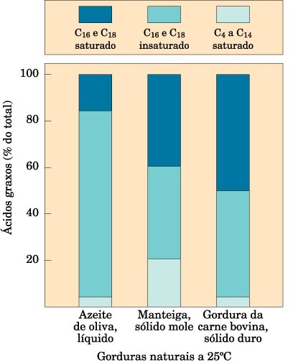
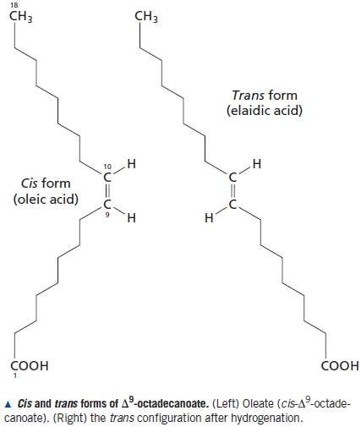
Alimentos contém misturas de triacilglicerideos
Insaturação em trans não é facilmente metabolizado.

Slide 31
Ácidos graxos trans pela dieta leva a maior incidência de doenças cardíacas
Nível de triglicerídeos
Nível de colesterol LDL
Nível de colesterol HDL

Slide 32
Lipídeos de membrana

Slide 33
Lipídeos de membrana
Ácido graxo
Glicerofosfolipídios
Ácido graxo
Glicerol
P
Outro Grupo
Ácido graxo
Esfingofosfolipídios
Esfingosina
P
Outro Grupo
Esfingolipídios
Glicolipídios
Ácido graxo
Esfingosina
Glicídio

Slide 34
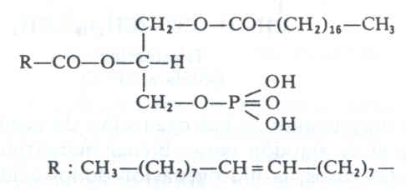
Glicerofosfolipídios
álcool = glicerol
2 ácidos graxos
ácido fosfórico
outro grupo (composto nitrogenado ou poliálcool)
Ácido graxo
Ácido graxo
Glicerol
P
Outro Grupo
Ácido fosfatídico
(estrutura básica)

Slide 35
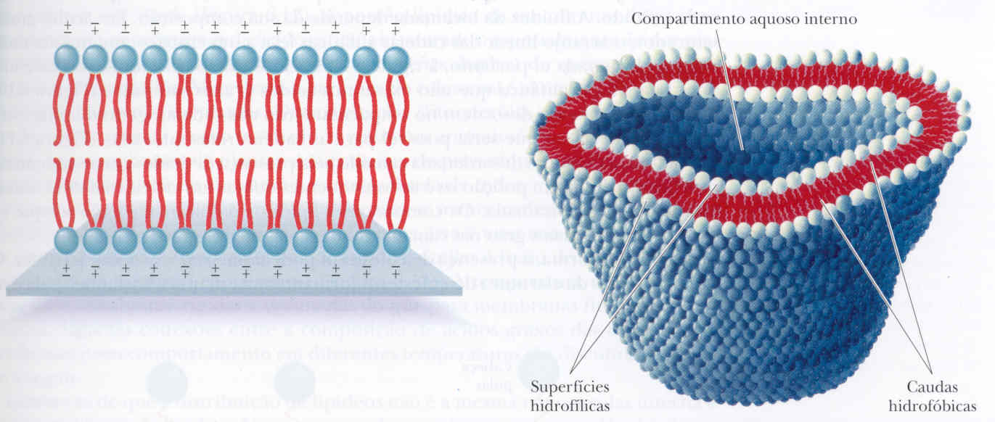
FOSFOLIPÍDEOS
Constituintes de membranas celulares
Ácido graxo
Glicerol
Ácido graxo
P
Outro Grupo

Slide 36
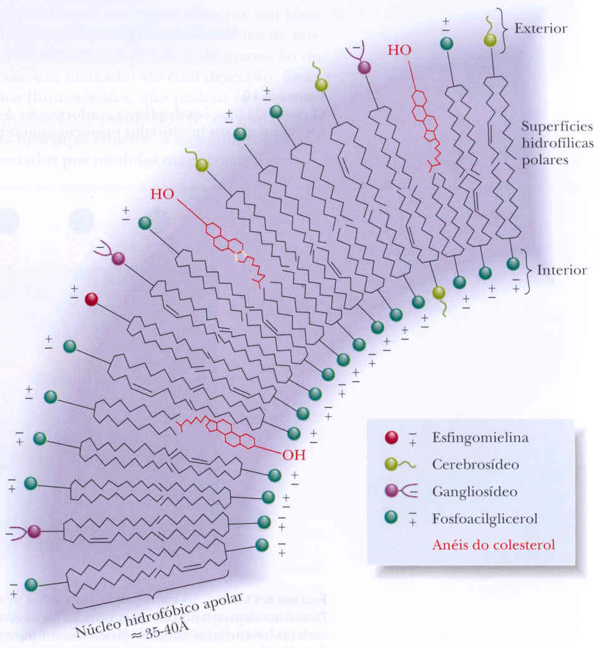
Assimetria da bicamada lipídica

Slide 38
Outras funções dos glicerofosfolipídios
Fosfatidilcolina
Emulsuficação de lipídeos
(Bile)
Fosfatidilcolina
Fosfatidilinositol
Fonte de ácido araquidônico para síntese de eicosanóides
Transdução de sinal e ancoragem de glicoproteínas
Fosfatidilinositol

Slide 39
Esfingolipídios
amina = esfingosina
ácido graxo
ácido fosfórico
colina
Ácido graxo
Esfingosina
P
colina
Esfingosina ou esfingol
Esfingosina + ácido graxo = Ceramida
Esfingomielinas - Bainha de mielina envolve e isola os axônios de alguns neurônios

Slide 40
Glicolipídios
amina = esfingosina
ácido graxo
glicídio
Ácido graxo
Esfingosina
Glicídio
Constituintes de membranas
Sítios de reconhecimento

Slide 41
Lipídeos COM Ácidos graxos na sua estrutura
Triglicérides
Fosfolipideos
Lipídeos de armazenamento
Lipídeos de membrana
Lipídeos SEM Ácidos graxos na sua estrutura
Colesterol
Acido
araquidônico
Esteroides
Eicosanoides

Slide 42
LIPÍDEOS SEM ÁCIDOS GRAXOS NA SUA ESTRUTURA

Slide 43
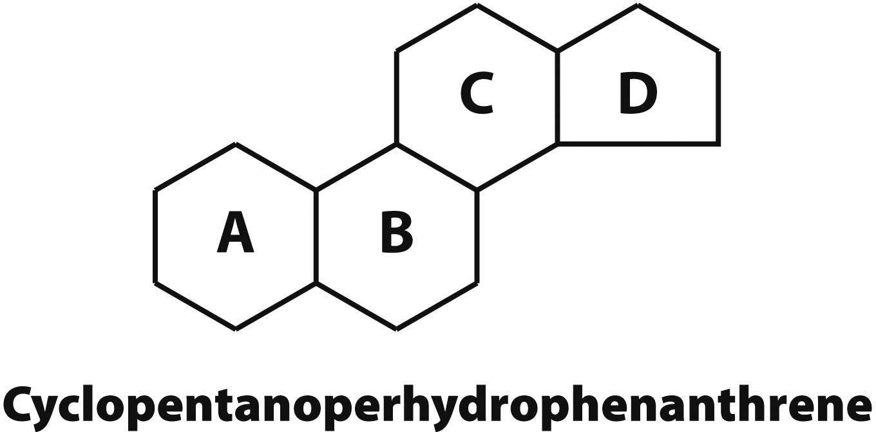
Esteroides
Lipídeos de cadeia cíclica
Derivados de ciclopentanoperidrofenantreno
4 anéis não planares fusionados
Ex: colesterol e hormônios sexuais/cortidoides
Lipídeos estruturais presentes na maioria das células eucarióticas

Slide 44
Esteroides
Colesterol e derivados
Precursor para a síntese:
Hormônios sexuais e do córtex adrenal, sais biliares e vitamina D.
Função estrutural, hormonal, inflamatória
Responsável pela fluidez das membranas celulares
ciclo-pentano-peridro- fenantreno

Slide 45
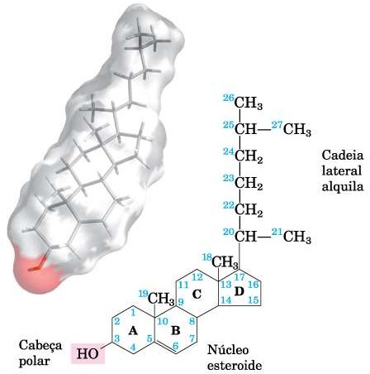
Esteroides
Colesterol e derivados
Esteroide mais abundante nos animais
É classificado como esterol por causa do grupo OH na posição C3

Slide 46
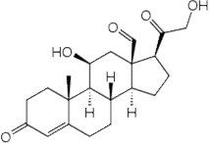
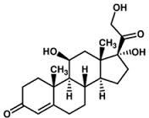
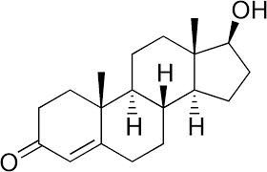
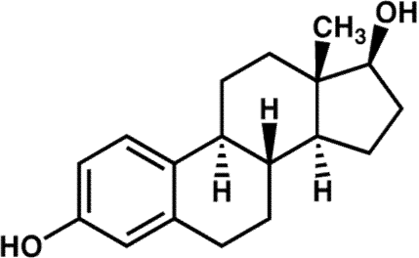
Alguns hormônios esteroides derivados do colesterol
Aldosterona
cortisol
Testosterona
Estradiol

Slide 47
Colesterol da Dieta
Alimentos derivados de animais contêm colesterol.
Ovos, manteiga, queijos, cremes e muitas carnes.
Não e necessário que esteja presente na dieta
Produzido em maioria no fígado
Único precursor – o acetato
A síntese ocorre em 4 estágios
Cada estagio possui muitas etapas

Slide 48
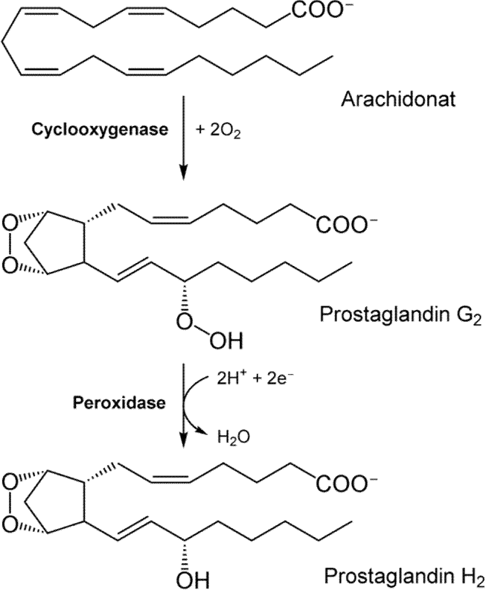
Eicosanoides
Derivados cíclicos de ácidos graxos
20 C modificados com um anel completo ou parcial em uma extremidade e duas “caudas” longas de carbonos
São hormônios parácrinos
Principal precursor: ácido araquidônico (ω-6)
Compreendem as prostaglandinas, os tromboxanos e leucotrienos agem como reguladores de funções
fisiológicas

Slide 49
Ácido araquidônico (ω-6)
Cicloxigenase (COX)
Lipoxigenase (LOX)
Dor
Prostaglandinas
Leucotrienos
Inflamação
Vasodilatação
Constrição muscular
Permeabilidade dos vasos
(Edema)
Asma alérgica
substrato
Agregação plaquetária
= trombos
Tromboxanos
I – constitutiva (plaquetas e endotélio de vasos)
II – macrófagos (inflamatórios)
III – constitutiva (SNC)
LOX – leucócitos
COX

Slide 50
LIPOPROTEINAS

Slide 51
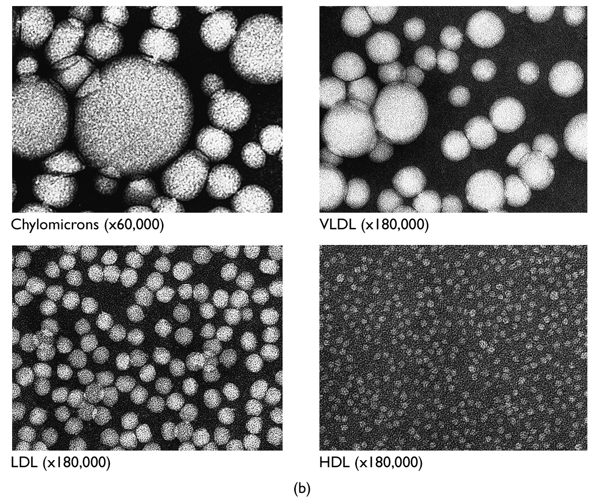

Slide 52
Densidade dos lipidíos
Densidades específicas mais baixas do que a água
As misturas de óleo e água têm duas fases: o óleo, com densidade específica mais baixa, flutua sobre a fase aquosa.

Slide 53
Estrutura geral das lipoproteínas
Porção externa – solúvel
Porção interna – hidrofóbica

Slide 54
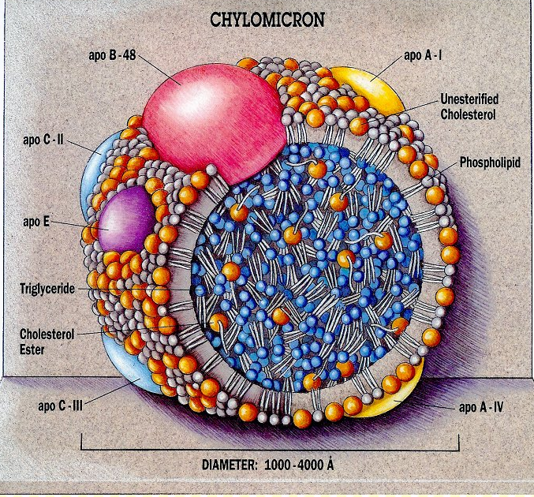
LIPOPROTEÍNAS PLASMÁTICAS
Quilomícrons
Grandes partículas, que transportam as gorduras alimentares e o colesterol para os músculos e para o tecido adiposo.
apoB48, apoCII, apoCIII, apoE e apoAIV

Slide 55
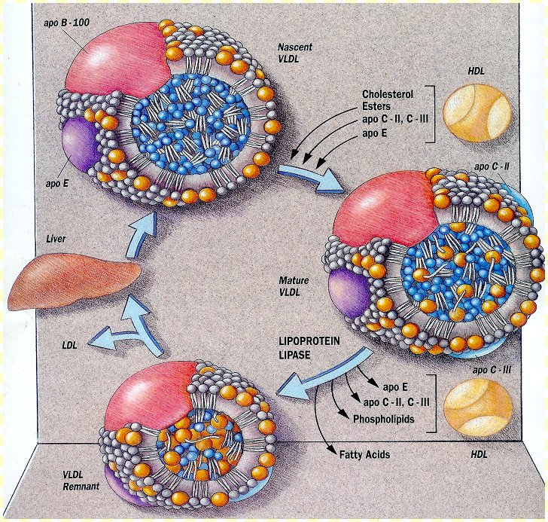
LIPOPROTEÍNAS PLASMÁTICAS
Very-Low Density Lipoproteins (VLDL)
Transportam TGs e colesterol endógenos do fígado para os tecidos.
Na medida em que perdem TGs, estas partículas podem coletar mais colesterol e tornarem-se LDL.
apoB-100, apoC-II, apoCIII e apoE

Slide 56
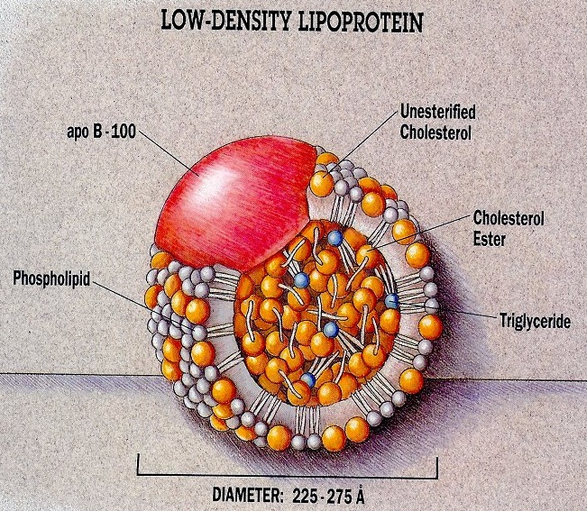
LIPOPROTEÍNAS PLASMÁTICAS
Low-Density Lipoproteins (LDL)
Transportam cerca de 70% do colesterol que circula do fígado para os tecidos.
São pequenas e densas o suficiente para atravessar os vasos sanguíneos e ligarem-se as membranas das células dos tecidos.
Por esta razão, as LDL são as lipoproteínas responsáveis pela aterosclerose.
apoB-100
O LDL não tem apoE, por isso, é absorvido no fígado por endocitose mediada pelo receptor

Slide 57
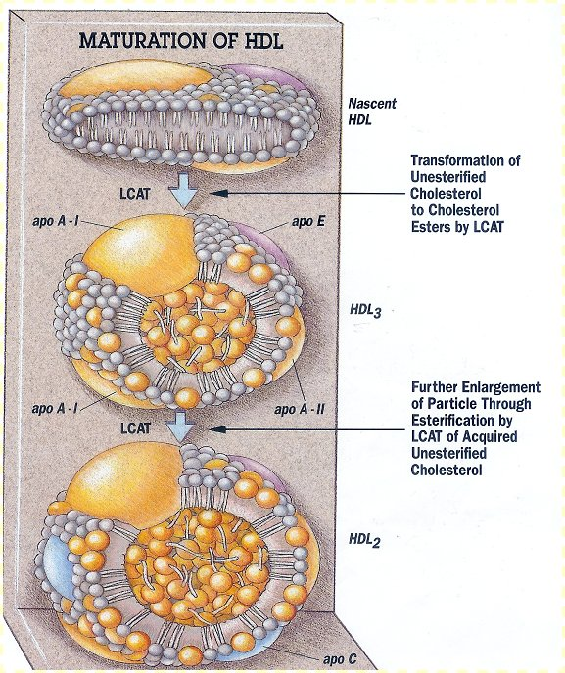
LIPOPROTEÍNAS PLASMÁTICAS
High-Density Lipoproteins (HDL)
Catalisa a formação de ésteres de colesterol
São responsáveis pela remoção do colesterol de tecidos periféricos e de outras lipoproteínas, enviando-os ao fígado.
apoaAI, apoAII, ApoE, apoD e enzima lecitina-colesterol-aciltransferase (LCAT)

Slide 58
Razão
lipídeo-proteína
Principal
lipídeo
Lipoproteína
Quilomícron
VLDL
LDL
HDL
99 : 1
90 : 10
80 : 20
50 :50
Triglicerides exógenos
Triglicerides endógenos
Éster de colesterol
Fosfolipídeo

Slide 59
